Slide 1
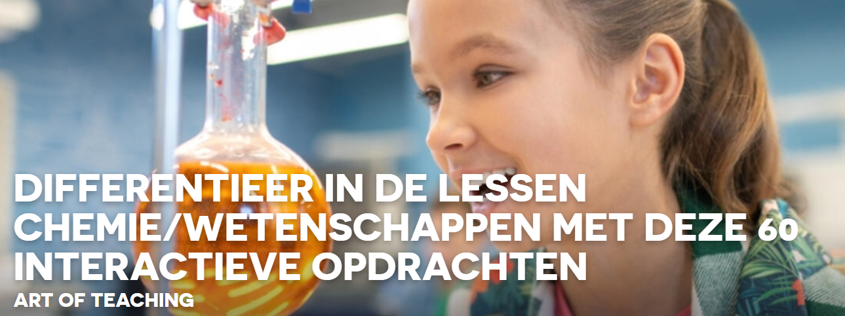
Drillen van naamgeving en formules met Ipad apps : frederik

Slide 2
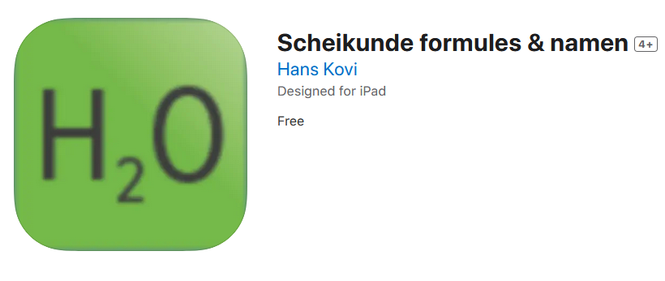
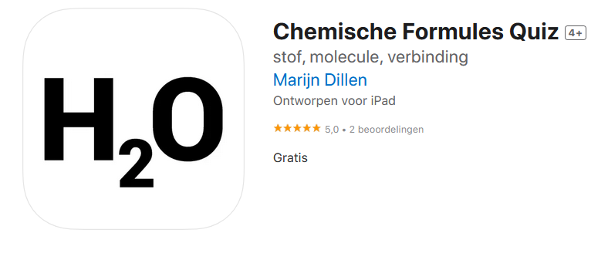
https://apps.apple.com/be/app/chemische-formules-quiz/id1338676361?l=nl
https://apps.apple.com/us/app/scheikunde-formules-namen/id1555949746
https://play.google.com/store/apps/details?id=marijndillen.chemicalformulasquiz&hl=en_US
https://play.google.com/store/apps/details?id=com.conceptcraft.chemformula_EN.sim&hl=en_US

Slide 3
Leer snel de chemische structuren van de belangrijkste organische en biochemische verbindingen die worden aangeleerd in het secundair onderwijs (voortgezet / middelbaar) met de meerkeuzequizzen. Systematische naam, triviaalnaam of beide zijn gegeven. Koolwaterstoffen, functionele groepen, biomoleculen, suikers, nucleobasen, vitaminen, aminozuren.

